Slide 1
09
인터페이스
코딩해 보세요

Slide 2
04 코딩해 보세요
09

Slide 3
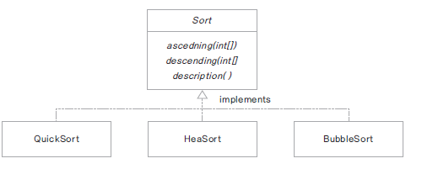
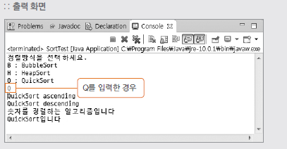
정렬 알고리즘 구현하기 다음과 같이 여러 정렬 구현 알고리즘이 입력에 따라 실행될 수 있도록 구현해 보세요
09
인터페이스

